Slide 1
UNIVERSO
DOS DADOS
Bancos de Dados NOSQL

Slide 2

INTRODUÇÃO
Um banco de dados NoSQL (ou "Not Only SQL") é um tipo de banco de dados que permite armazenar e gerenciar dados de maneira mais flexível e escalável do que os bancos de dados relacionais tradicionais (SQL).
"Bancos de dados relacionais fazem uma coisa muito bem — transações. Bancos de dados NoSQL são bons em todo o resto." - Eric Brewer
INTRODUÇÃO

Slide 3
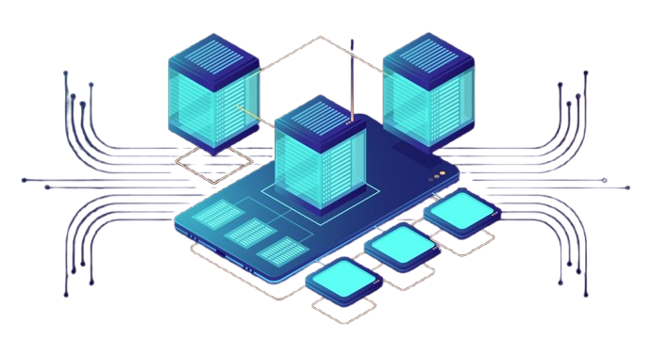
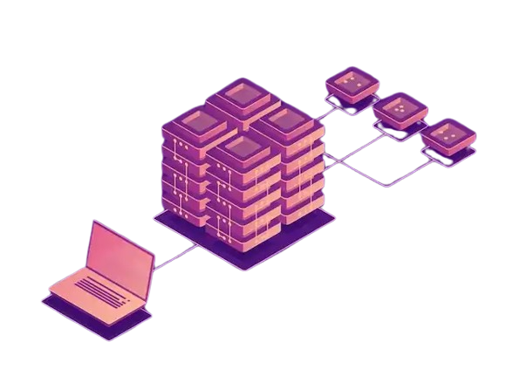
PRINCIPAIS
CARACTERÍSTICAS
Escalabilidade horizontal;
Flexibilidade de esquema;
Alta Disponibilidade e Tolerância a Falhas;
Desempenho em Tempo Real;
Suporte a Dados Não Estruturados e Semi-Estruturados;

Slide 4
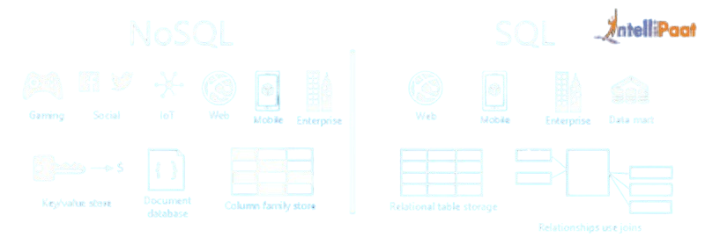
NOSQL X SQL

Slide 5
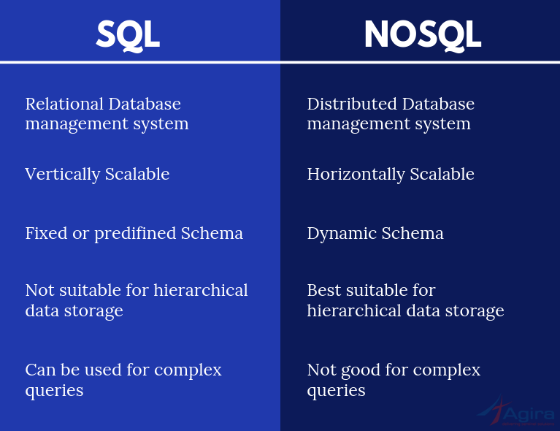
NOSQL X SQL

Slide 6

MongoDB
MongoDB é um banco de dados NoSQL orientado a documentos que armazena dados em formato BSON (Binary JSON). Ele é projetado para ser escalável, flexível e fácil de usar, permitindo que armazenem e consultem dados sem a rigidez dos esquemas de tabelas encontrados em bancos de dados relacionais.
CONCEITO

Slide 7
OPERAÇÕS DO MONGODB
CRUD(CREATE, READ, UPDATE, DELETE)

Slide 8
CREATE
Inserção de um valor:
db.pessoas.insertOne({ nome: "João", idade: 22, cidade: "Recife" });
Inserção de múltiplos valores:
db.pessoas.insertMany([{ nome: "João", idade: 22, cidade: "Recife" }, { nome: "Vagner", idade: 22, cidade: "Curitiba" }, { nome: "Lucas", idade: 33, cidade: "Olinda" } ]);
O DESAFIO

Slide 9
READ
Leitura de todos os dados de uma coleção:
db.pessoas.find();
Leitura de todos os dados com uma determinada condição:
db.pessoas.find({ nome: "Lucas" });
Leitura de apenas um documento:
db.pessoas.findOne({ nome: "Vagner" });
O DESAFIO

Slide 10
UPDATE
Atualização de apenas um documento:
db.pessoas.updateOne(
{ nome: "João" },
{ $set: { idade: 30} }
);
Atualização de múltiplos documentos:
db.pessoas.updateMany(
{ nome: "João" },
{ $set: { idade: 30 } }
);
O DESAFIO

Slide 11
DELETE
Deletar um único documento:
db.pessoas.deleteOne({ nome: "João"});
Deletar múltiplos documentos:
db.pessoas.insertMany({cidade: “São Paulo”});
O DESAFIO

Slide 12
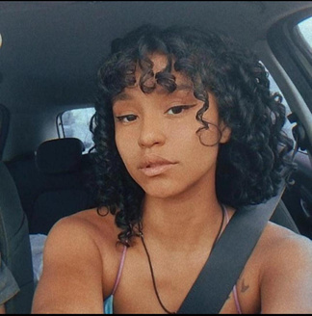
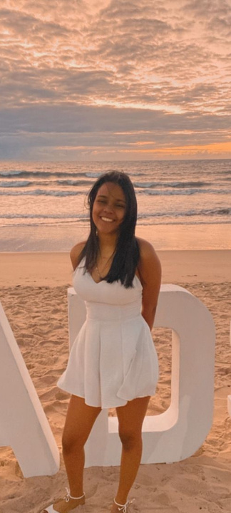
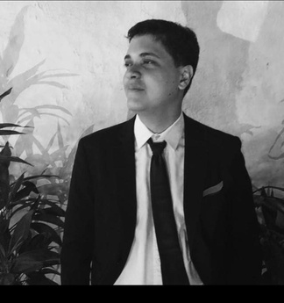

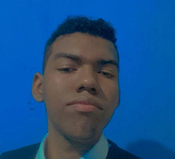
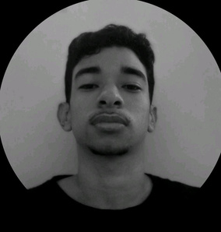
EQUIPE
ANDRESSA HONORIO
JÚLIA ELLEN
GABRIEL SOUZA
LUCAS KAYNNÃN
JOSÉ DANIEL
WALLACE MARTINS
A EQUIPE

Slide 13
FIM
O DESAFIO

